Slide 1
Министерство просвещения и воспитания Ульяновской области Департамент по надзору и контролю в сфере образования
Рекомендации по повышению качества образования на основе комплексного анализа результатов оценочных процедур
Минаева Н.Н.,
консультант отдела
государственного контроля (надзора)
в сфере образования

Slide 2
КОНТРОЛЬНО-ОЦЕНОЧНЫЕ ПРОЦЕДУРЫ
ФИС ОКО

Slide 3
Дорожные карты по повышению качества образования
Проблемно-ориентированный анализ состояния образовательной системы
Формирование стратегии по переходу школы в эффективный режим
Развитие механизмов управления качеством образования
Принятие управленческих решений

Slide 4
КОНКРЕТНЫЕ МЕРЫ
повышение квалификации конкретных педагогов,
закрепление наставников,
осуществление дополнительного административного контроля,
организация стажировок,
обмен опытом с педагогами, имеющими «успешные» результаты;
корректировка школьной системы оценивания, системы текущего контроля успеваемости и промежуточной аттестации (в целом и по отдельным учебным предметам);
принятие конкретных мер по совершенствованию материально-технических и учебно-методических условий реализации основных образовательных программ;
разработка системы мер по коррекции пробелов в знаниях конкретных учащихся;
организация работы с родителями обучающихся, показавших низкие и стабильно низкие образовательные результаты;
усиление психолого-педагогического сопровождения данных обучающихся в целях повышения учебной мотивации.

Slide 5
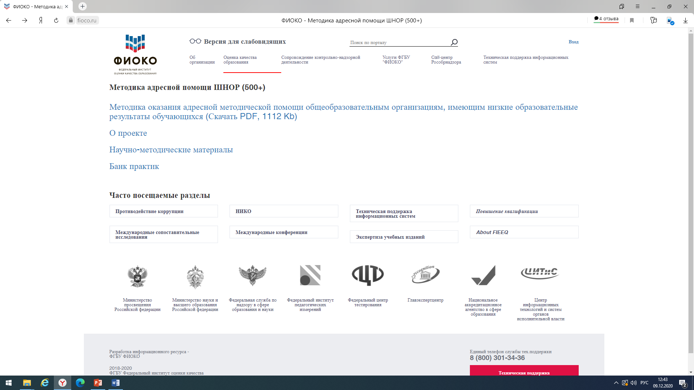
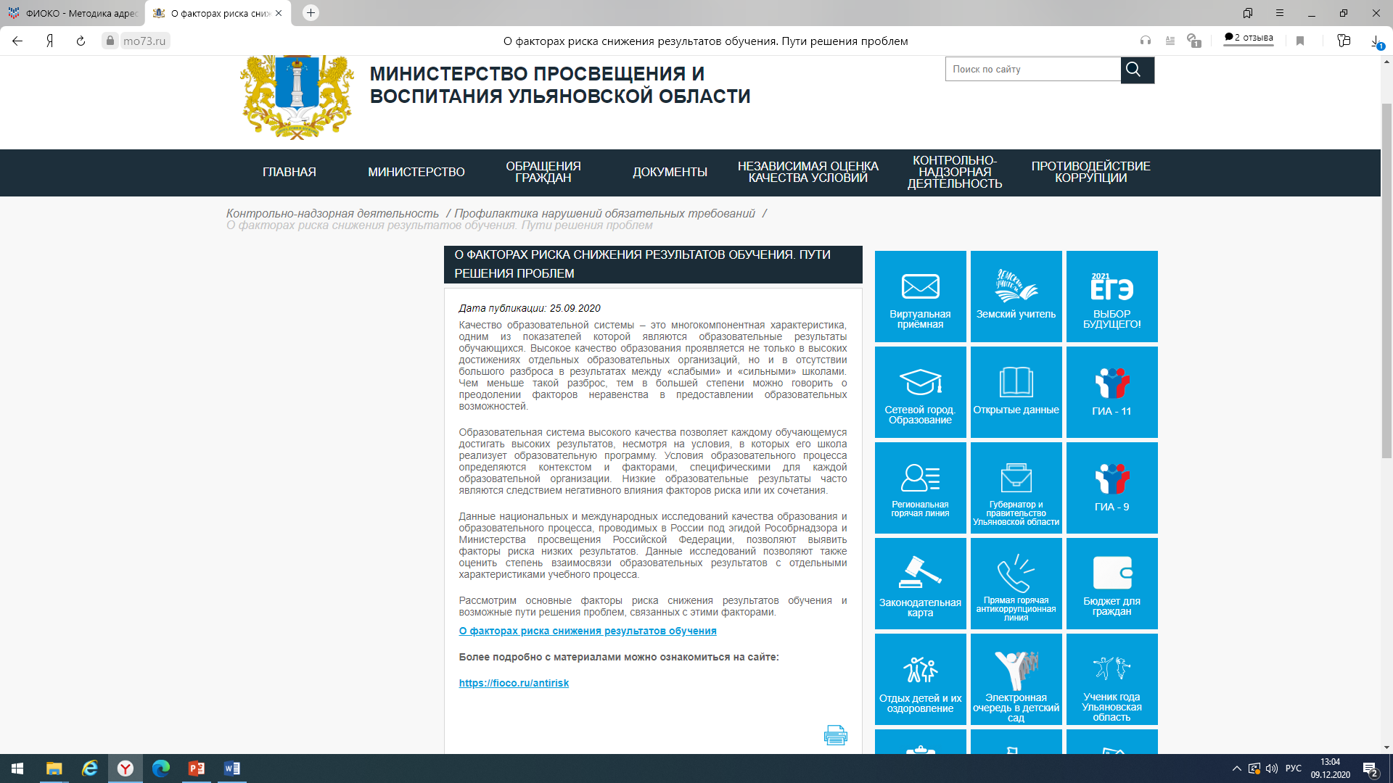
«Методика оказания адресной методической помощи»
Федеральный институт оценки качества образования (ФИОКО) «Методика оказания адресной методической помощи общеобразовательным организациям, имеющим низкие образовательные результаты обучающихся»
Сайт ФИОКО «Оценка качества образования» https://fioco.ru/antirisk
Сайт Министерства просвещения и воспитания Ульяновской области «Контрольно-надзорная деятельность» «Профилактика нарушений обязательных требований»
https://mo73.ru/
kontrolno-nadzornaya-deyatelnost/
profilaktika-narusheniy-obyazatelnykh-
trebovaniy2/o-faktorakh-riska-snizheniya-
rezultatov-obucheniya-puti-resheniya-problem/

Slide 6
Основные факторы снижения образовательных результатов
Низкая правовая культура руководства образовательных организаций
В соответствии с частью 1 и частью 7 статьи 12 Федерального закона «Об образовании в Российской Федерации»:
«образовательные программы определяют содержание образования. Организации, осуществляющие образовательную деятельность по имеющим государственную аккредитацию образовательным программам, разрабатывают образовательные программы в соответствии с федеральными государственными образовательными стандартами и с учетом соответствующих примерных основных образовательных программ».
ПО ФАКТУ:
планируемые предметные результаты освоения основных образовательных программ не отражают специфику содержания предметных областей действующих стандартов

Slide 7
Основные факторы снижения образовательных результатов
2. Несоответствующая действующему законодательству учебно-методическая база образовательных организаций
Федеральный закон от 29.12.2012 N 273-ФЗ (ред. от 17.02.2021) «Об образовании в Российской Федерации»
Статья 18. Печатные и электронные образовательные и информационные ресурсы
4. Организации, осуществляющие образовательную деятельность по имеющим государственную аккредитацию образовательным программам начального общего, основного общего, среднего общего образования, для использования при реализации указанных образовательных программ выбирают:
учебники из числа входящих в федеральный перечень учебников, допущенных к использованию при реализации имеющих государственную аккредитацию образовательных программ начального общего, основного общего, среднего общего образования;
учебные пособия, выпущенные организациями, входящими в перечень организаций, осуществляющих выпуск учебных пособий, которые допускаются к использованию при реализации имеющих государственную аккредитацию образовательных программ начального общего, основного общего, среднего общего образования.

Slide 8
Основные факторы снижения образовательных результатов
3. Недостаточная предметная и методическая компетентность педагогов:
низкий уровень мотивации обучающихся,
низкий уровень школьного благополучия,
слабое освоение учебной программы
и другие негативные результаты.

Slide 9
В целях повышения квалификации необходимо проводить:
диагностику профессиональных дефицитов педагогов:
Пример оформления обобщенного перечня профессиональных дефицитов:
Трудовые действия (компетенции), являющиеся для педагогов дефицитами | ФИО педагогов, имеющих дефициты | Формы работы по преодолению дефицитов
Трудовая функция «Общепедагогическая функция. Обучение»
Объективная оценка знаний обучающихся на основе тестирования и других методов контроля в соответствии с реальными учебными возможностями детей
Формирование мотивации к обучению
Планирование и проведение учебных занятий
Систематический анализ эффективности учебных занятий и подходов к обучению
и др.
Доля учителей от общего числа учителей математики, имеющих дефициты по данной трудовой функции-50% Доля компетенций (трудовых действий), являющихся для педагогов дефицитами, от общего числа компетенций данной трудовой функции, представленных в листе самоанализа и самооценки профессиональной деятельности учителя (в%)-8,6%
составить план реализации программы развития профессиональной компетентности педагогических работников;
направить педагога для прохождения дополнительной образовательной программы в строгом соответствии с выявленными профессиональными дефицитами;
мониторинг результативности прохождения педагогами дополнительных образовательных программ.

Slide 10
Основные факторы снижения образовательных результатов 4. Качество преподавания учебных предметов

Slide 11
Основные факторы снижения образовательных результатов
5. Отсутствие или недостаточная эффективность внутренней системы объективной оценки результатов обучения:
объективное наблюдение за образовательными результатами;
своевременная корректировка образовательной деятельности.
6. Низкая мотивация руководства и педагогов на улучшение образовательных результатов обучающихся, отсутствие или формальная организация индивидуальной работы с обучающимися, требующих особого внимания, находящихся в группе риска учебной неуспешности.
Обеспечим/ возобновим/ продолжим работу со слабоуспевающими детьми!!!
Найдем средство для преодоления неуспеваемости и причины, порождающие ее!!!
7. Снижение учебной мотивации обучающихся:
индивидуализация обучения;
формирование адресных образовательных программ по работе с обучающимися с трудностями в обучении;
поддерживающий климат;
наставничество.

Slide 12
Использование результатов оценочных процедур
На уровне образовательной организации по направлению совершенствования организационных аспектов образовательной деятельности:
внесение изменений в формирование программы развития школы на основании анализа текущего состояния образования и данных интерпретации результатов;
внесение в планы работы школы мероприятий по обеспечению преемственности начального, основного и среднего общего образования на организационном, содержательном и методическом уровнях;
регламентация при разработке школьных контрольных измерительных материалов, порядка проведения процедур оценки качества образования и интерпретации результатов таких процедур в рамках ВСОКО.

Slide 13
Использование результатов оценочных процедур
На уровне профессиональных объединений педагогов:
выстраивание и совершенствование содержания и форм методической работы педагогов образовательной организации (план методической работы, как часть плана работы на год; планы работы профессиональных объединений педагогов);
проведение профессионально-общественной экспертизы реализуемых образовательных программ;
принятие решения относительно выбора учебно-методических комплексов, обеспечивающих реализацию образовательных программ;
совершенствование методики преподавания проверяемого учебного предмета;
совершенствование профессиональных компетенций в части разработки КИМ, по разработке плана профессионального саморазвития с целью преодоления профессиональных дефицитов, выявленных в ходе процедур оценки качества образования;
совершенствование рабочих программ и оценочных материалов для проведения текущего контроля и учёта успеваемости обучающихся, промежуточной аттестации;
оптимизация методов и приёмов урочной и внеурочной деятельности;
уточнение форм работы с родителями;
разработки технологий выявления и психолого-педагогического сопровождения учащихся (групп учащихся) с проблемами (или высокими достижениями) в обучении (например, через подходы к формированию индивидуальных образовательных маршрутов ученика, индивидуальных учебных планов, индивидуализированных планов внеурочной деятельности);
формирование программ организационно-методической поддержки неэффективно работающим учителям (например, персонифицированные программы повышения квалификации).

Slide 14
Министерство просвещения и воспитания Ульяновской области Департамент по надзору и контролю в сфере образования
Благодарим за внимание!
Доватора ул., 14, г.Ульяновск, 432042
тел.: (8422) 63-87-75
e-mail: olkko@mail.ru

